Slide 1
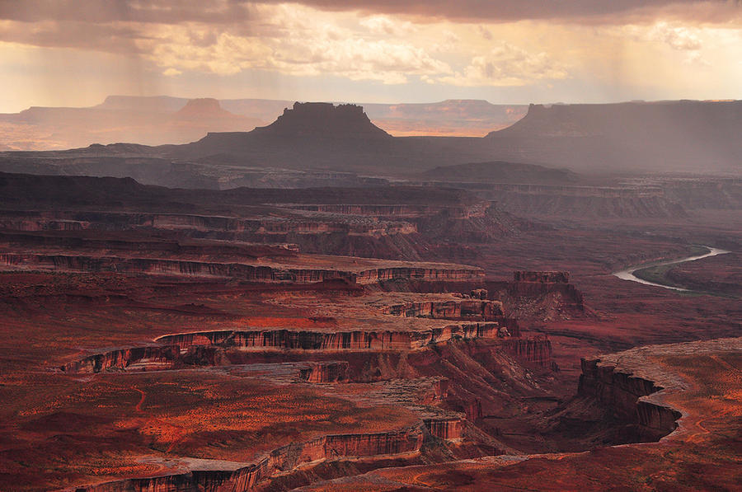
Visita virtual del suroeste de Estados Unidos
Cuando un residente de la costa este de los Estados Unidos va al suroeste de Estados Unidos, se pregunta: "¿Es el mismo Estados Unidos?" Tierra en el suroeste son tan diferentes de la costa este de pequeñas colinas, pueblos y húmedo en el verano, que a veces parece que es un país totalmente independiente.
También es probablemente uno de los lugares más bellos del país. Más de un tercio de los parques nacionales del país se encuentra en Colorado, Nuevo México, Utah, Arizona, Nevada y California, y algunas de las ciudades más singulares del país se encuentra inmediatamente al oeste de las Montañas Rocosas.
TONY-BARES

Slide 2
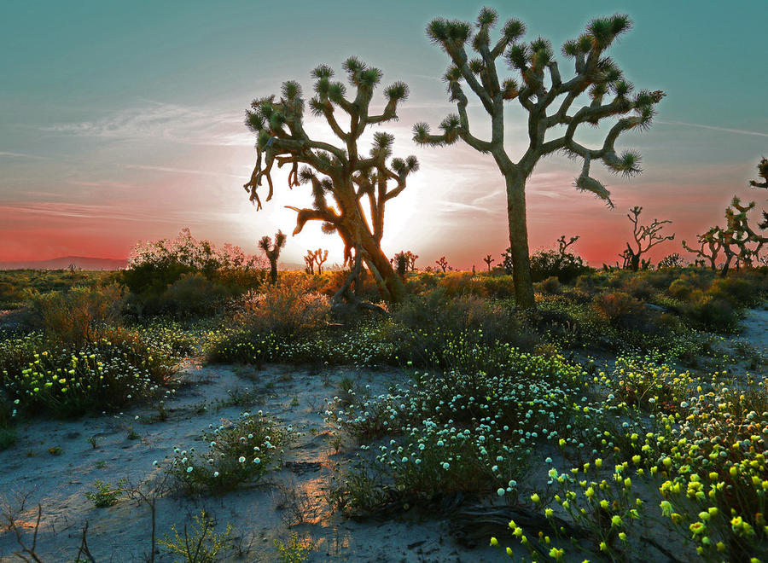

Slide 3
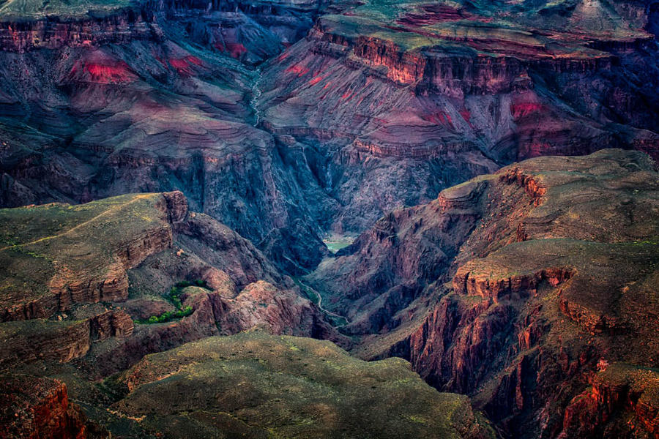

Slide 4
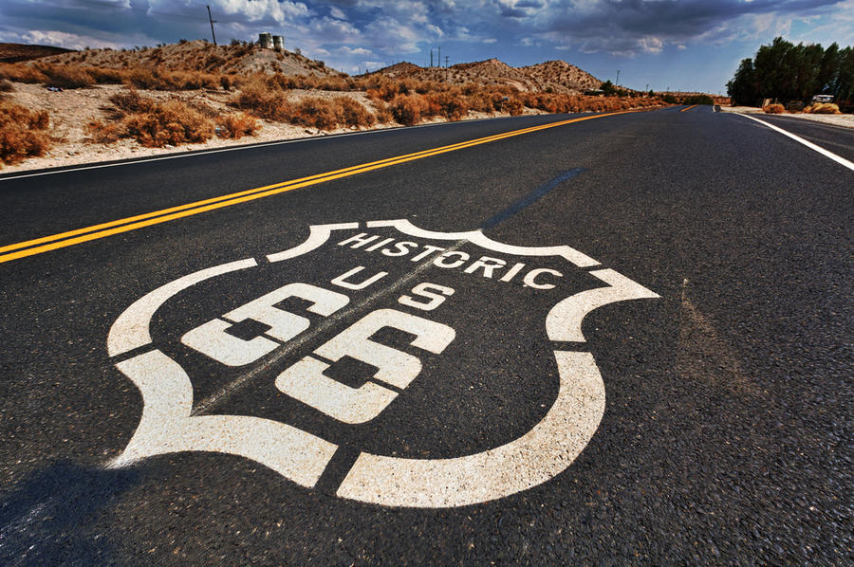

Slide 5
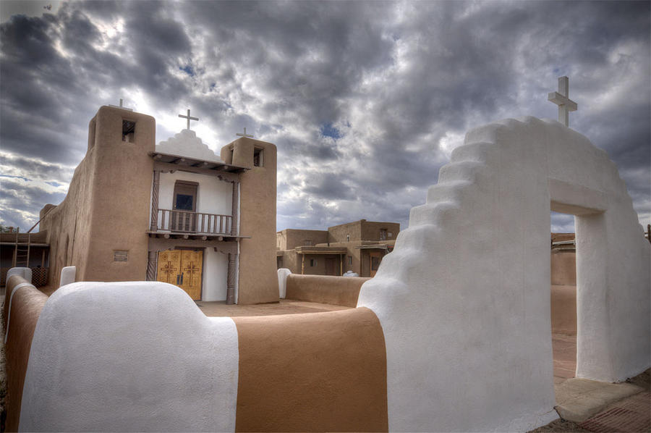

Slide 6
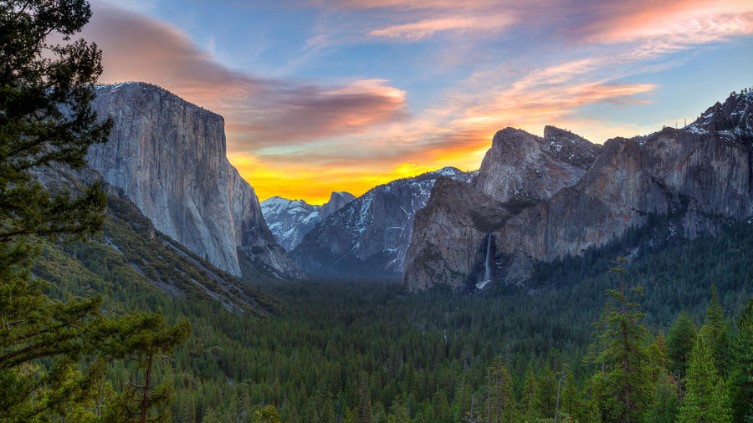

Slide 7
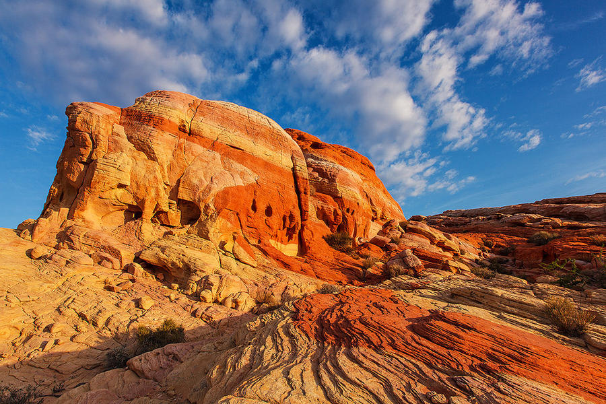

Slide 8
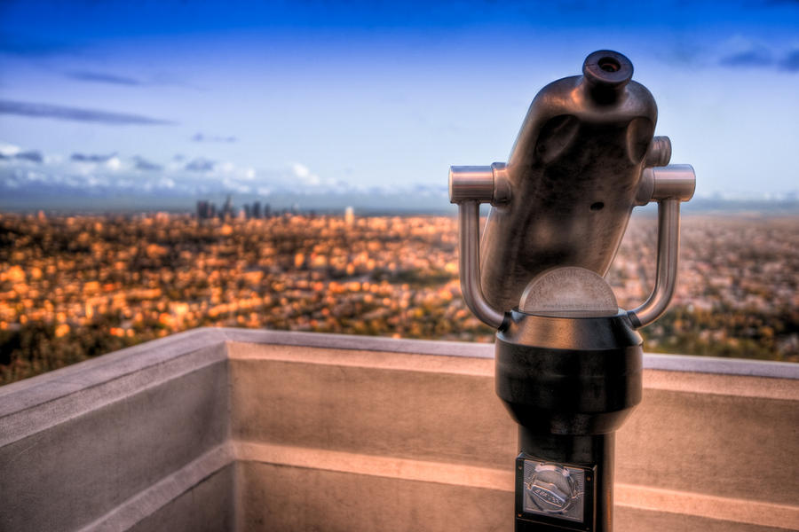

Slide 9
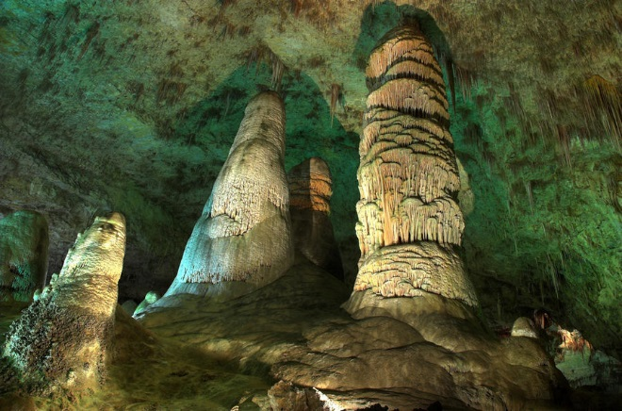

Slide 10
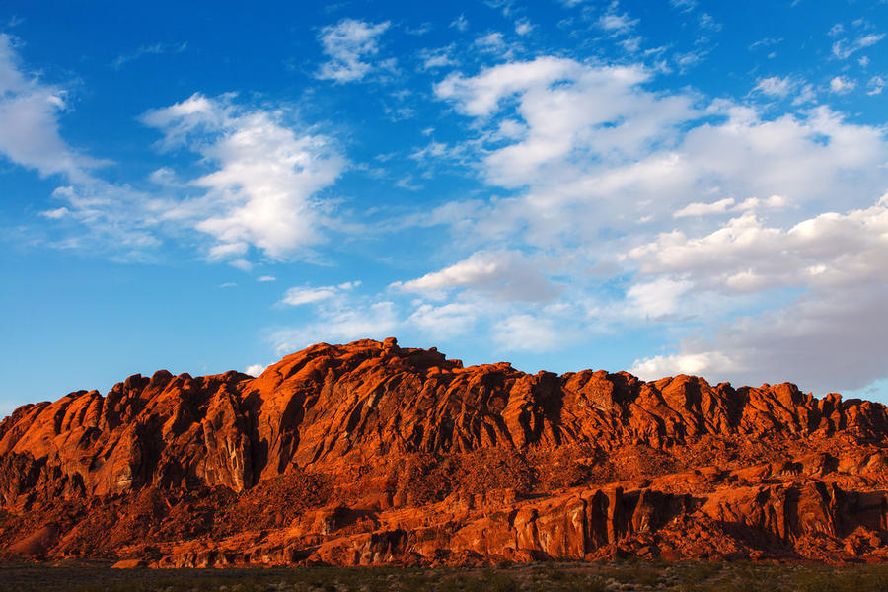

Slide 11
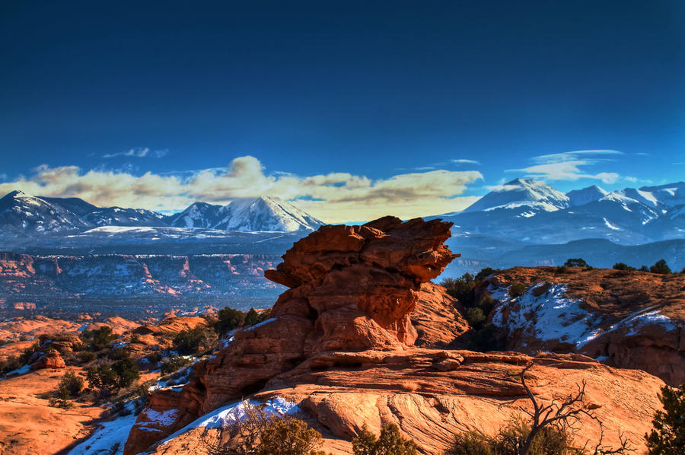

Slide 12
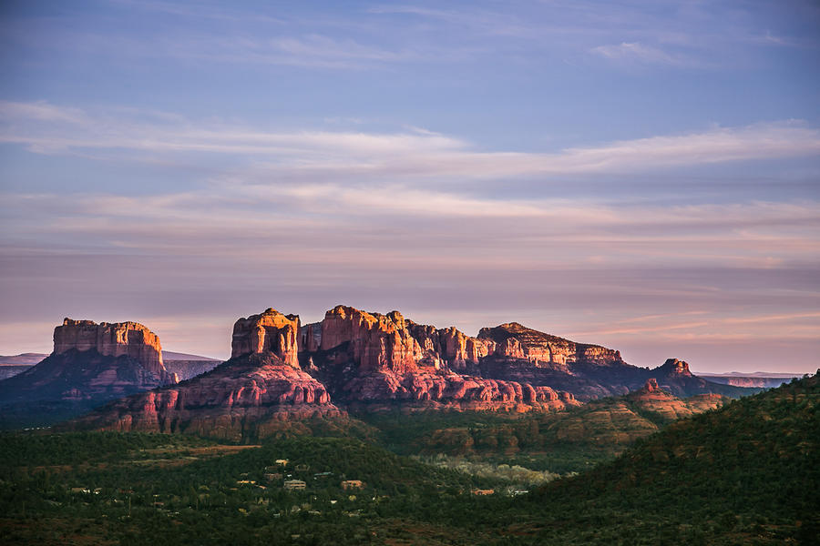

Slide 13
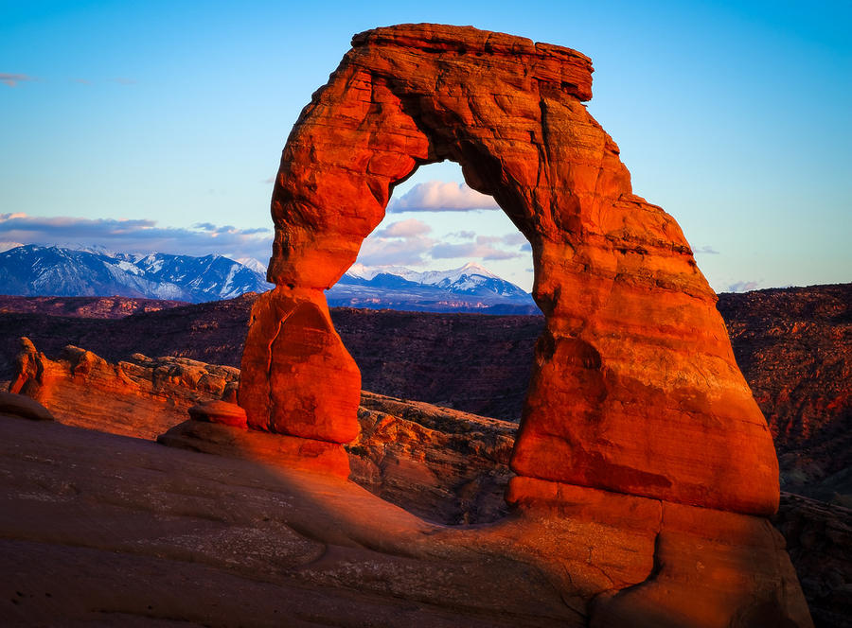

Slide 14
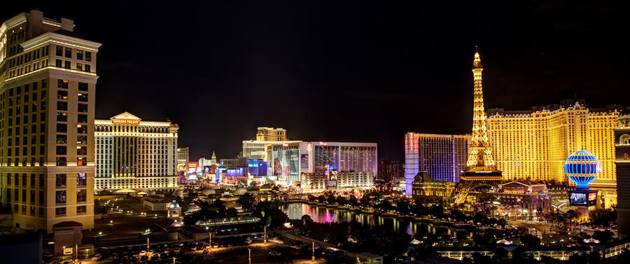

Slide 15
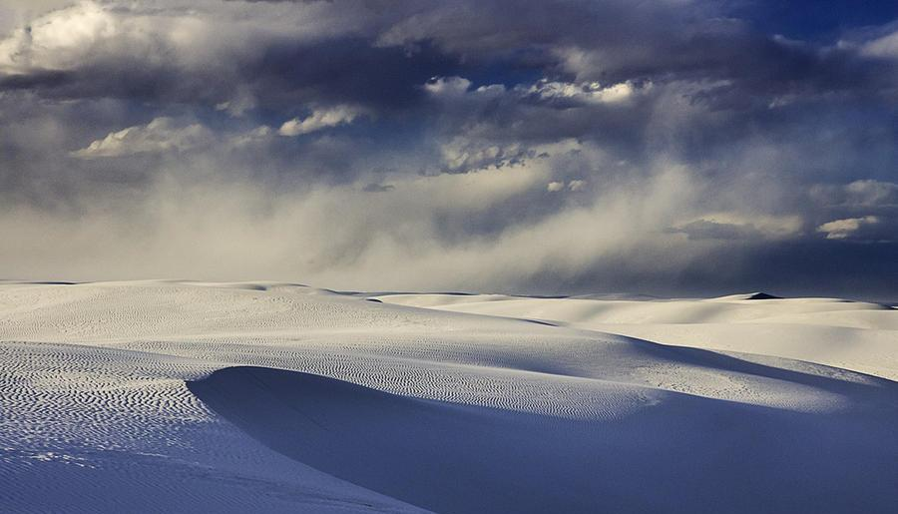

Slide 16
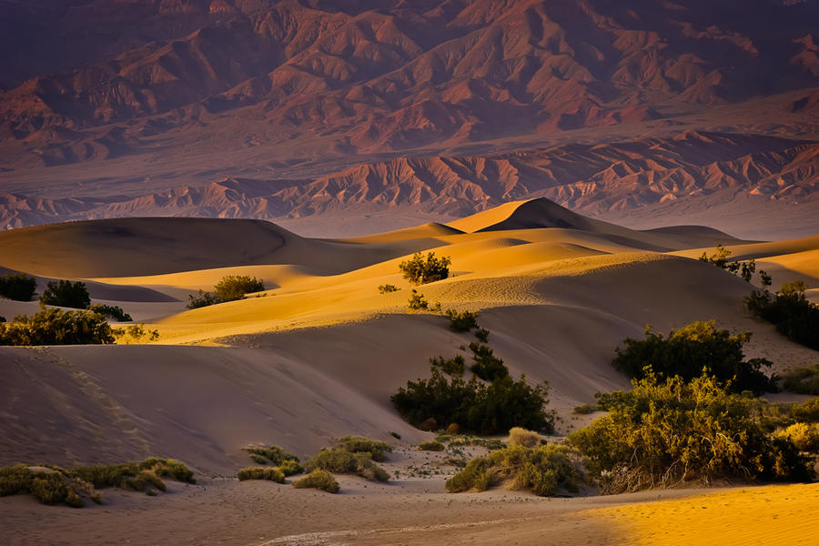

Slide 17
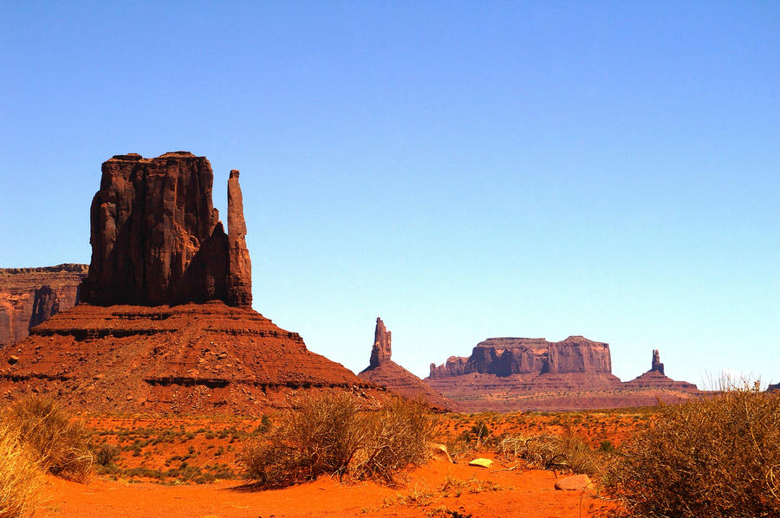

Slide 18
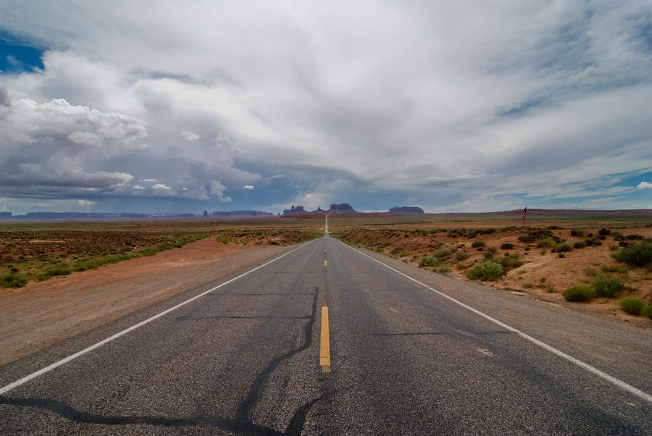

Slide 19
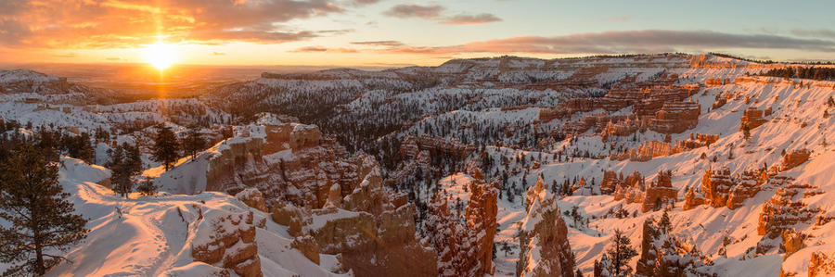

Slide 20
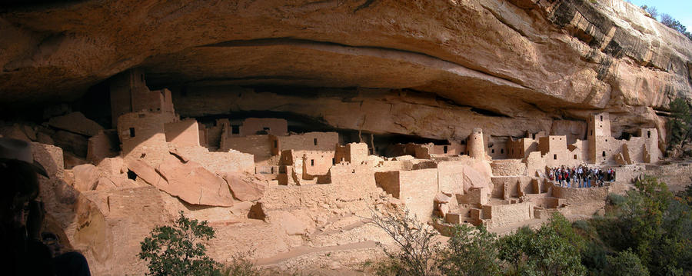

Slide 21
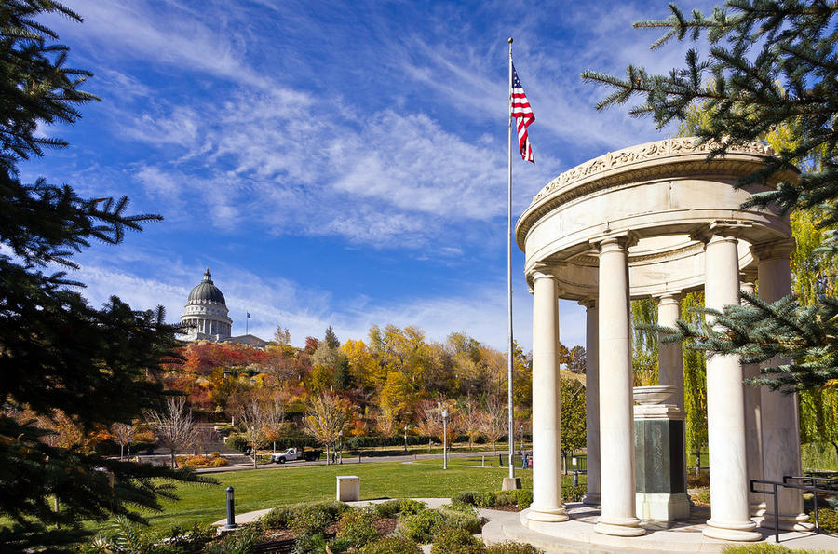

Slide 22


